Slide 1
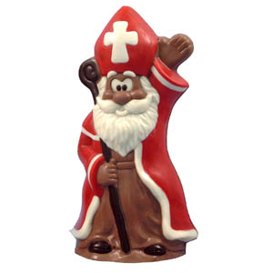
Sinterklaas

Slide 2
Sinterklaas
Sint Nicolaas: naamdag op 6 december
een feest voor kinderen
snoep en cadeautjes
Nederland: 5 december („pakjesavond“)
België: 6 december

Slide 3
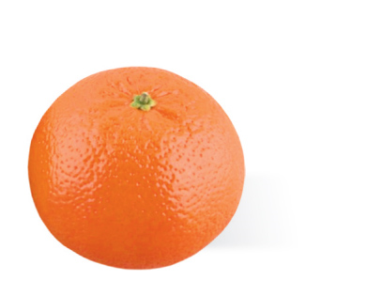
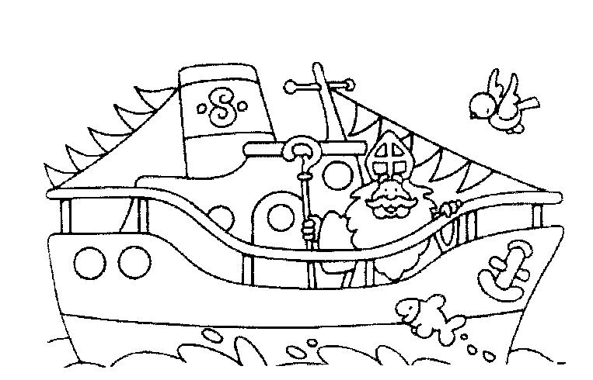
Spanje
Sinterklaas komt uit Spanje.
Hij komt met de stoomboot.

Slide 4
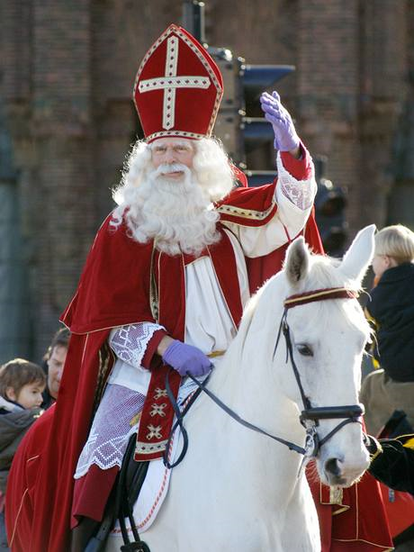

Slide 5
Het paard van Sinterklaas
Sinterklaas heeft een wit paard.
In Nederland heet het paard van Sinterklaas Amerigo.
In België heet het paard van Sinterklaas Slecht Weer Vandaag.

Slide 6
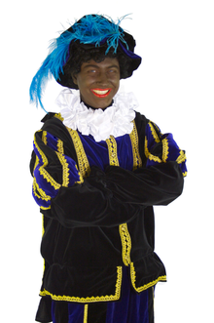
Zwarte Piet
Sinterklaas heeft een knecht.
Zijn knecht heet Zwarte Piet.
Hij helpt Sinterklaas.

Slide 7
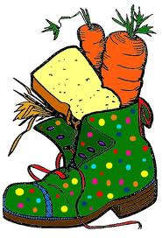
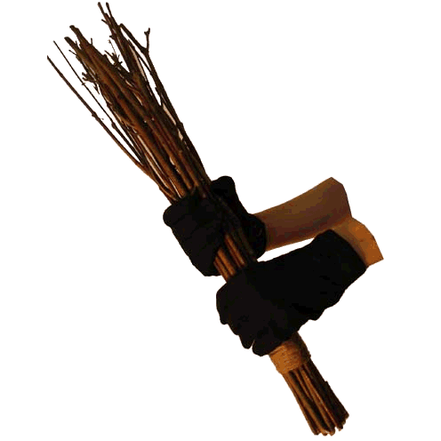
Tradities
Je schoen zetten
Sinterklaasliedjes
Sinterklaasgedichten
Cadeautjes en snoep
„Wie zoet is krijgt lekkers,
wie stout is de roe“

Slide 8
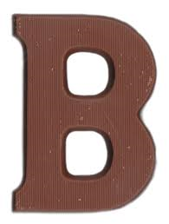
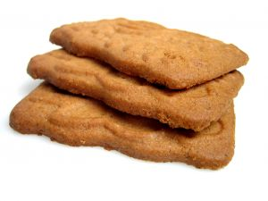
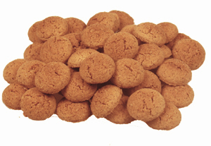
Snoep
Speculaas
Kruidnoten
Chocoladeletters
...

Slide 9
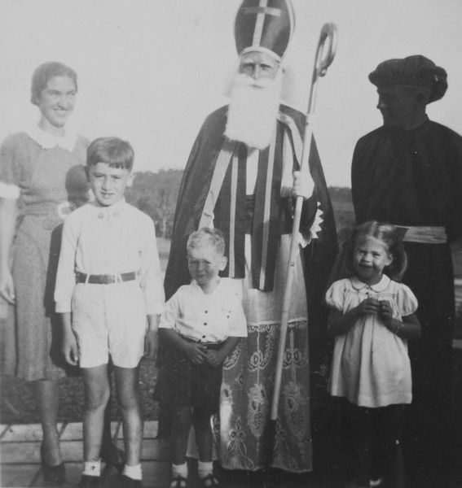
Een lange traditie

Slide 10
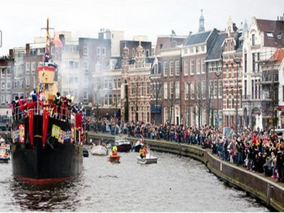
Populariteit

Slide 12
Sinterklaas
(de) Sint
de baard
het paard

Slide 13
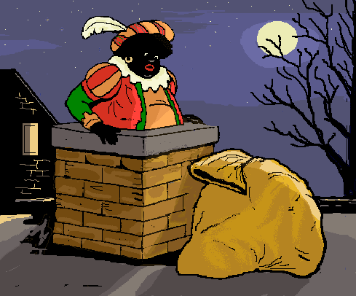

Slide 14
Zwarte Piet
de schoorsteen
het dak
de zak

Slide 15
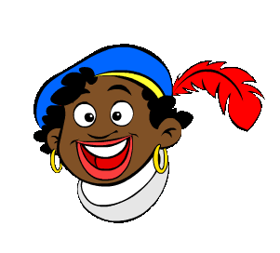

Slide 16
de hoed
de pluim
zwart
krullend
haar
gouden
oorringen

Slide 17
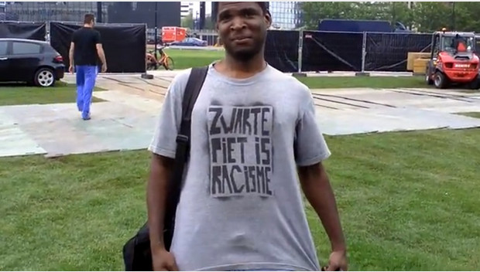
Discussie in Nederland

Slide 18
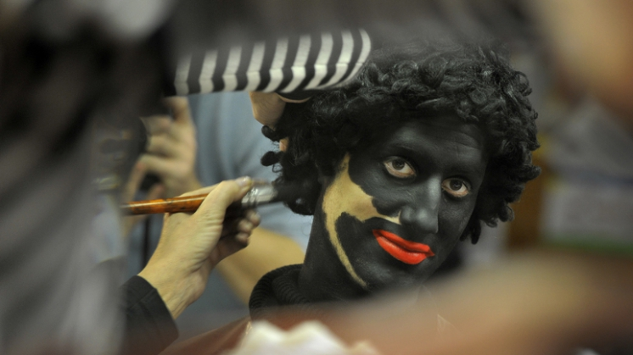
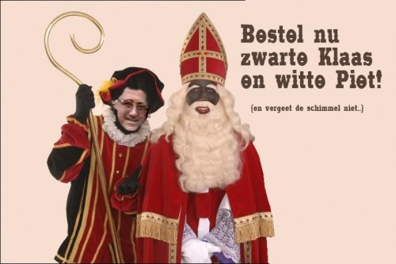

Slide 19
